Slide 1
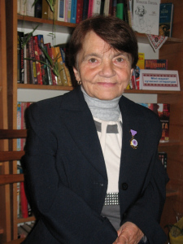
Поетичний світ Орисі Яхневич

Slide 2
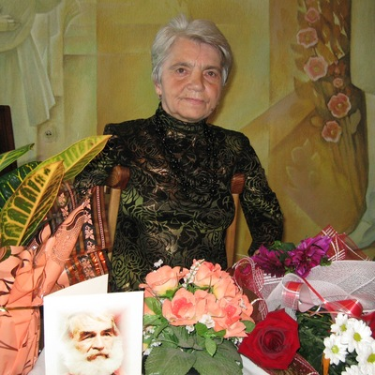
Колись, у далекому-далекому минулому грецький мудрець-філософ Зенон проводив свої заняття біля портика Стоя в Афінах. Він говорив, що людина має надавати перевагу розумові, а не почуттям серця, повинна мужньо й стійко переносити життєві труднощі, негаразди. Так виник філософський напрям – стоїцизм, а його прибічники стали називатися стоїками. Тепер про людину, яка виявляє стійкість і мужність, незламність волі під час життєвих випробувань, говорять, що вона має стоїчні риси характеру.
Саме таким стоїчним характером і володіє унікальна жінка - поетеса, з якою ми сьогодні і познайомимося – Орися Яхневич.

Slide 3
Про неї ходять легенди. Її беруть за взірець... Її люблять люди старшого покоління, а найбільше молодь. Хто ж вона - ця крихітна перлина України- молода поетеса з Покуття ОРИСЯ ЯХНЕВИЧ?
Орисі Яхневич із Городенки випав «тяжкий хрест» – інвалідство. До восьми років росла зі своєю сестрою-близнючкою, як післявоєнні діти. Люблячі батьки (особливий пієтет у Орисі до батька Михайла, сільського коваля, який помер у 52 роки). А відтак тяжка хвороба прикувала її до ліжка, і весь світ вона спостерігала з вікна своєї хати. Скажу крамолу, але, швидше всього, Орися би ніколи не писала вірші, якби залишилася здоровою. Виходить, що інвалідство і поезія були ЇЇ хрестом.

Slide 4
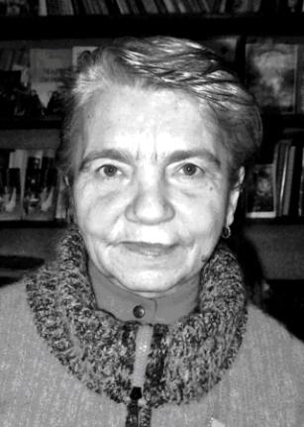
Орися Яхневич.
Це ім’я живе на вустах кожного придністровця, і не тільки. Про неї знають і кияни, і cанк-петербуржці, одесити і львів’яни, навіть канадці та американці. Мабуть, багато із тих, хто знайомий з Орисею Михайлівною тільки через поезію задавали собі запитання: хто вона?

Slide 5
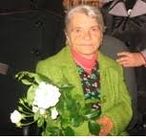
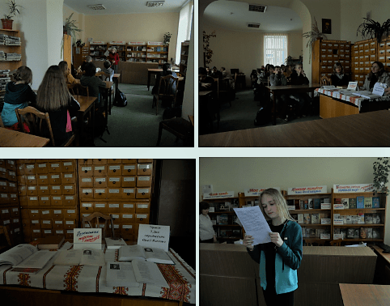
Орися народилася 17 жовтня 1947 року в селі Семенівка Городенківського району під знаком Зодіака Терези. Люди цього знаку особливо чутливі до краси, до мистецтва, до літератури. Саме такою є і Орися. Заочно закінчила одинадцять класів середньої школи. Орисю віддавна оточували добрі люди та чи не найбільше в Городенці, куди вона згодом переселилася жити. Але це вже було потім. А спочатку:

Slide 6
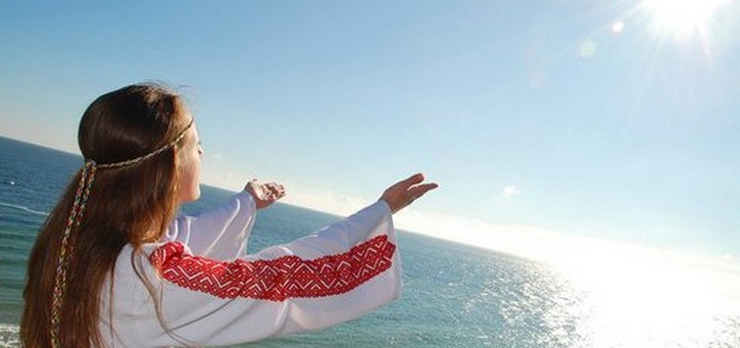
Поетеса сильна духом. Їй Бог дав великий письменницький талант
Дякую Богові
Я в світ прийшла в осінню днину, Під гороскопом Терези. Мене в колисочці ,дитину, Поставили під образи... В святих батьки просили долі Для мене , первістки-дочки... Єлеєм пахло на престолі, В руках горіли свічечки.
Благословив отець і церква,
Були слова сільських кумів…
Та тільки ти, тривожний світе,
Все те підтримать не зумів…
Ти перекреслив рідних плани,
Моє майбутнє - перетнув…
І солі зготував на рани…
Позбавив спокою і сну…
Втопив в безодні світлі мрії,
В прекрасне віру легко вбив…
Дякую Богу за прозріння –
Один мене він полюбив!..

Slide 7
Сьогодні Орися Яхневич в розквіті творчих сил. Вона членкиня Спілки Письменників України з 1985 року.
Орися Яхневич ніби повторила долю Лесі Українки. На її віршовані рядки: “Ні, я хочу крізь сльози сміятись,
Серед лиха співати пісні, Без надії таки сподіватись, жити хочу!
Геть думи сумні”

Slide 8
Орися Яхневич визначила своє життєве кредо.
Назустріч сонцю
Кожен день мій прийдешній - свято.
Не зупинюсь, не похитнуся, Нехай хурделиця сніжить, - Бій, бій хворобі!.. Я – сміюся! Триматись буду! Буду жить! Хай сто недуг і бід на душу – Впаду і знову підведусь, - Бо кедром я стояти мушу, Бо я до тебе, Сонце, йду.
Кожна зустріч – радість нова..
Буду сонячні вірші писати –
Цим я дихаю. Цим я жива!
Лиш до сонця мій крок і пісня.
Здрастуй, часе! Добридень, вік! Щастя маю.
Бо я не пізно, Ні, не пізно прийшла у світ!
Не зупинюсь, не похитнуся, Нехай хурделиця сніжить, Бій, бій хворобі!.. Я – сміюся! Триматись буду! Буду жить!
Хай сто недуг і бід на душу – Впаду і знову підведусь, - Бо кедром я стояти мушу, Бо я до тебе, Сонце, йду.

Slide 9
Одержимість, мужність, боротьба і перемога - основний мотив поетичних творів збірки.
В заключному слові "борися"
Чую своє ім’я. Шепоче життя: "змирися«
З тим, що готую я..." Ще будуть злети, падіння, Спочинок, боротьба... Я - за ясне горіння, Мала для мене доба. Подвигу лине клич, Сурма зове. Дорога Ніжність людських облич. Сонячні далі, висі - Не схиблю в дорозі я... В заключному слові "борися" Сяє судьба моя. /Яхневич О. „Боротьба”/.

Slide 10
Краса і велич рідної землі не залишають байдужими тих, хто вважає себе українцем. Не залишається і байдужою до своєї землі й Орися Яхневич. Слово поетеси повніше наливається барвами і голосами навколишнього світу. Трави у неї – це шовк, пісні розливаються солов’їно. А ще звучить у поезії гордість, це допомагає підкреслити патріотичні настрої. Лірична героїня відчуватиме себе щасливою тільки тоді, коли щасливою буде Україна. Орися Яхневич щиро любить Україну, любить Прикарпаття, любить своє рідне село Семенівку та людей, що її оточують: своїх батьків і родину, друзів, сусідів, своїх читачів, які пишуть до неї листи.

Slide 11
Особливо глибоко западають в душу рядки, в яких ніжна, вдячна авторка передає свою любов, найдорожчій людині – матері, яка живе всі роки лише для доньки.
Мамі
Село моє рідне, побачимось скоро, Нелегко прожити без твого тепла... Матусенько мила, краплинко прозора, Ти тільки для мене на світі жила. Покірна і добра, печальна й ласкава, Не знала ти втіхи зі мною й на день. Кружила нас доля, гірка і лукава Озвалася щастям лише із пісень. Моря й океани, джерела й потоки Несуть свої води, а з ними й печаль... З піснями твоїми – усі мої кроки. З піснями іду я у сонячну даль.

Slide 12
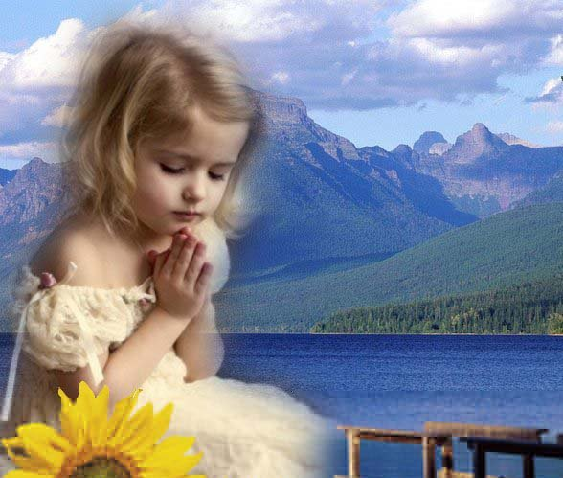
Низько схиляється перед матінкою, яка присвятила своє життя Орисі, цілує її натруджені руки і віддає шану всім матерям на Землі.
Молімось Розвивсь на обочах, Розвивсь на зарінку
Весни молодої
Смерековий шовк... Молімося за матір, Молімося за жінку, За хліб, що дочасно І в пору зійшов... Молімось за сина, Молімось за дочку, За биті дороги, Якими йдемо – За спів солов’їний, В вишневім садочку, За ту Україну, В якій живемо! Молімось і знаймо Чиї ми є діти, - Якої планети, землі... Гріхи, що придбали, Щодня сповідаймо... Цінуймо й цілуймо Батьків мозолі!.. Молімось!..

Slide 13
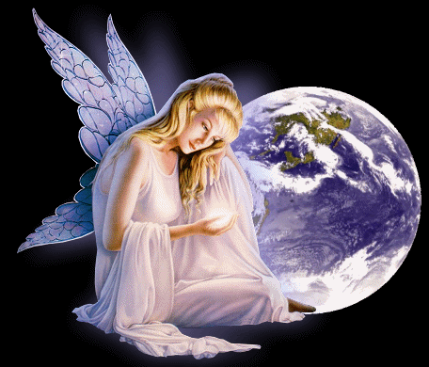
Образ матері ототожнюється у віршах Орисі Яхневич з матір’ю – Україною.
Люблю тебе, земле. Я землю зігрію не словом, а ділом, Не просто – любов’ю, а світлим коханням... О, скільки над нею негод прогуділо – Земля ж бо як мати – дає нам світання. Дарує життя висоту соколину, Доріг рушники простеляє весняні... Люблю тебе, земле, за цвіт, за калину, За хліб і за сіль, і за проліски ранні!.. З джерел живодайних я п’ю твою воду, Лікуючи нею і розпач і спрагу, - У серце беру твою щедрість і вроду, А ще: переймаю від тебе наснагу!..

Slide 14
Україні
Як мені без тебе, Україно... Коли ти – то пісня солов’їна! Коли ти дала мені дорогу В світ широкий, у нову тривогу. А мені без тебе, як без сонця,
Як без кленів – вірних охоронців. А мені без тебе, як без вітру, - Нема ласки, радості, привіту!.. Україно-ненько. Я з тобою, Як з дзвінкою долею – судьбою! Що нас може в світі розлучити?.. Лиш одне – умерти і не жити .

Slide 15
Мужність
Сходинками болю і печалі
Не зійду, а піднімусь увись. Гляну теплим поглядом у далі,Що із рідним краєм обнялись. Піднімусь вам прихилити неба, Під яким я мріяла й росла, Де навчилась: Треба – отже треба! – Мужній цей девіз взяла для себе... Бо інакше б жити не змогла

Slide 16
Здавалось, нерухомість змусить Орисю замкнутися у чотирьох стінах хати, у самій собі. Та вона не примирилась з невблаганними фатумом. Душею і серцем поетеса тягнеться до людей, наполегливо реалізовує себе як людина творчого хисту і “Словом привітним для людей зацвіла”. Її вірші наповнені людським теплом, радістю, оптимізмом.

Slide 17
До людей Не шукаю доріг, рівних плаїв, стежок До людських добрих, ніжних сердець По тернистих кущах, по ярах, рівчаках... Я іду! Я біжу – навпростець.. Зустрічайте мене! Я бджолою лечу!.. Все, що маю, віддам до краплини Меду з серця свого наточу – Щоб солодкі були ваші днини!.. Гей, радійте мені! Я – це вісник тепла. В моїм серці любові по вінця. Бо для вас. Для людей я жила, Добра фея з гірської провінції.

Slide 18
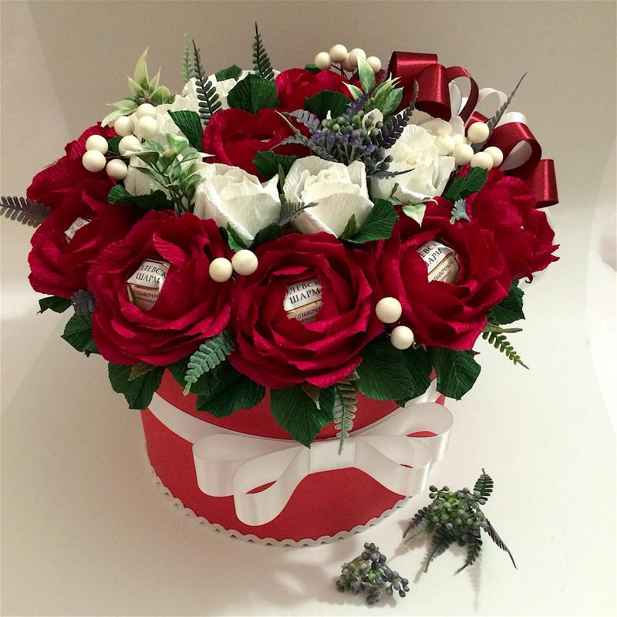
Друзям О, як це добре, що ви є на світі І ваше слово веселить мене, А ваше серце – сонце у зеніті, - Все зігріває: суще і земне. Ось у цей час... У цю годину тиху (коли усі всміхаються нараз) – Я бачу вас... ту підтримку велику Яка, мов стрічка – тягнеться від вас! Тож хай біжить дорога вам назустріч І вітер ніжно вам у спину б’є, А мирне небо хай теплить обличчя І радості й надії додає! Хай поле ваше роситься дощами, Цвітуть калини й далі квітнуть знов, - Хай Бог завжди і всюди буде з вами, Його благословення і любов!..

Slide 19
Буду мужня
Не для себе – для народу творю Ради нього мрію і живу, Ради нього – горе й біль поборю, Ради нього – світ перепливу. Молодосте! Зболена й крилата! Ой, ще буде сонце на путі!.. ...На печаль, на сльози я багата, - Та і радість знала я в житті Друзі милі! Вами я горжусь І повік радітиму за вас, Й ще не раз у серці заміюся, Як згадаю цей чудовий час!. Згинь недуго, зла, лиха, зрадлива, Все одно не скорюсь я тобі Буду мужня, горда і вродлива В творчій праці, в думах, в
боротьбі!..

Slide 20
За 50 років літературної праці в Орисі Яхневич назбиралося 11 поетичних книг, з них дві – російською мовою, сотні публікацій в періодиці. І найголовніше – є свій читач. Розумний і добрий.
Орися Яхневич не є з авторів, які вправляються в естетичному фіґлярстві. Вона дуже проста у поетичній формі, сливе невибаглива. Її вірш близький до народної пісні, він легкий, мелодійний, наспівний. Інколи Орися Яхневич вдається до форми поетичного переспіву (на рівні теми, ритму). Орися Яхневич залишається у руслі народної поезії: проста форма, народне моралізаторство, сільська дидактика, а ще вірші-присвяти. Але в цілому – це світлий пласт Українського Слова, можливо, світліший, аніж сама правда про внутрішнє життя Орисі Яхневич.

Slide 21
Вірші поетеси треба розуміти і сприймати як засіб і мету її боротьби за життя. А її життя – це боротьба, щоденна, без жартів і сміху. І те, що Орися життєрадісна і на позір довірлива і добра, – се її правда, і її кривда. Але у віршах маємо світ найкращий. Світ її щасливого дитинства. Світ, коли маленька донька не злазила із сильних рук батька-коваля.Орися Яхневич сильна пам’яттю дитинства. Але вона сильна підтримкою сестри і її дітей. І цей тандем здоров’я і хвороби є вічним тягарем, вічною мукою і ненаситною жадобою Життя:
Палай свіча мого дитинства, А я боротись буду й жить! На крок назад, від злого, вбивства – Я переможу хоч на мить. ………………………………………. А мрія билася, як серце
Тривожив смуток і печаль… Та пронеслось в шаленім герці – За чим сьогодні жаль й не жаль.

Slide 22
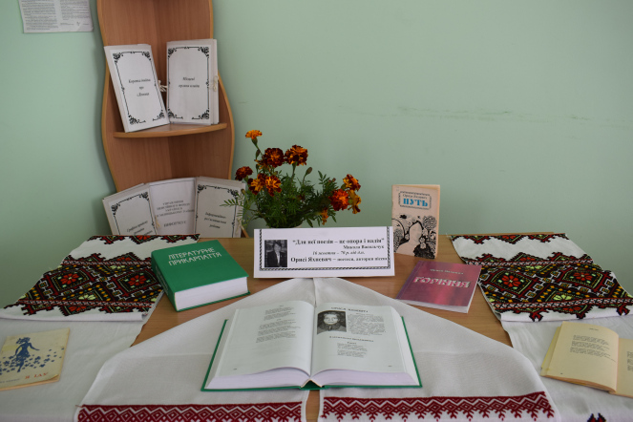
Цей поетичний і життєвий досвід вже не потребує співчуття. Не потребує розуміння. Вимагає власної Правди і власної Кривди. І в цьому вічному протистоянні народжується Людина, яка щоденну веде боротьбу, аби не вбити в собі Серця, такого відкритого і спраглого. Такого Живого.
Я – інвалід. Чи божевільна?.. Пуста. Затуркана. Дивна. Душа в квадраті. Ні. Я – вільна. Я просто трішечки сумна

Slide 23
Віра Я таким же розміреним кроком Буду йти до тієї пори – Поки щастя моє яснооке Не всміхнеться до мене згори! Поки зірка моєї надії Не засвітить на цілу гору... Отоді я спинюсь... й мої дії Стануть поступом... Я – не умру!
Моя пісня до кінця доспівана... Моя пісня? Хто таке сказав?.. Моя пісня – хвиля несподівана, Моя пісня – сонце і гроза! Моїй пісні нині лиш початок, А початок пісні – не з кінця... Їй рости, міцніти і звучати На регістрах радості в серцях.

Slide 24
Читаючи поезію Орисі Яхневич, для якої кожен крок по життю, кожна мить — то вже щастя. Вона, на відміну від інших уміє щиро радіти щебетові птахів за вікном, сонячній днині чи маленькій сніжинці. Усе це — миті щастя, які залишаються з жінкою назавжди, бо переливаються у її поетичне слово:
…Я просто хочу жити, Мати щасливу днину, Душею не кривити, — Вбачати в собі людину.

Slide 25
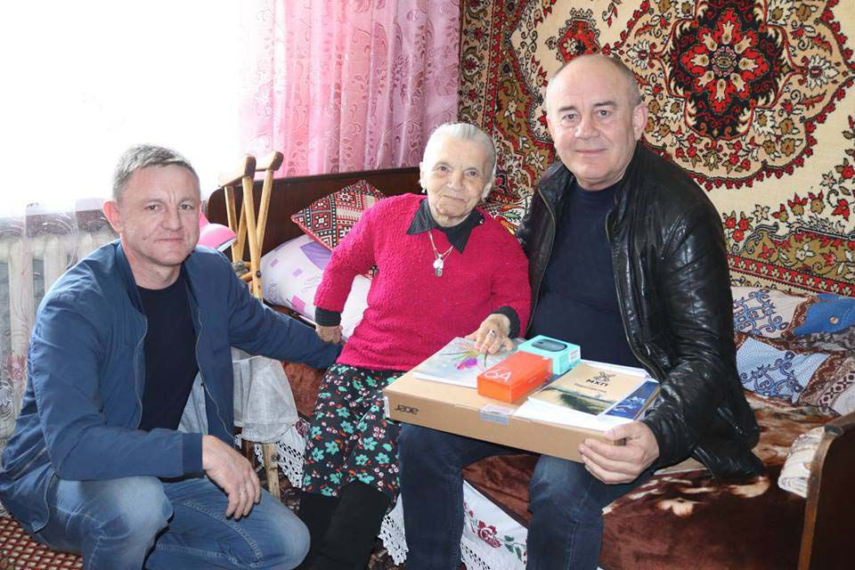
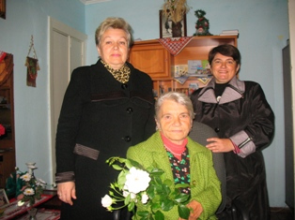
Для Орисі Яхневич поезія — це опора і надія, отой стрижень, який не дає людині лягти пластом, втратити життєві інтереси. Сама поезія і дає наснагу поетесі іти до Сонця.
Я бажаю Вам,як би не було важко, знаходити в собі сили,не занепадати духом.Беріть приклад із людини Сонця – Орисі Яхневич.

